Slide 1
Техника изготовления бабочек из органзы
Мастер- класс для педагогов
Подготовила Богатырева Т.Е. воспитатель
МДОУ «Теремок» г. Николаевска
Волгоградской области

Slide 2
Цель: познакомить педагогов с техникой изготовления бабочек из органзы.

Slide 3
Сложить лист бумаги А4 пополам и нарисовать крылья бабочки

Slide 4
Аккуратно вырезать крылья

Slide 5
Развернуть лист и по краям нанести клей Момент- классик.

Slide 6
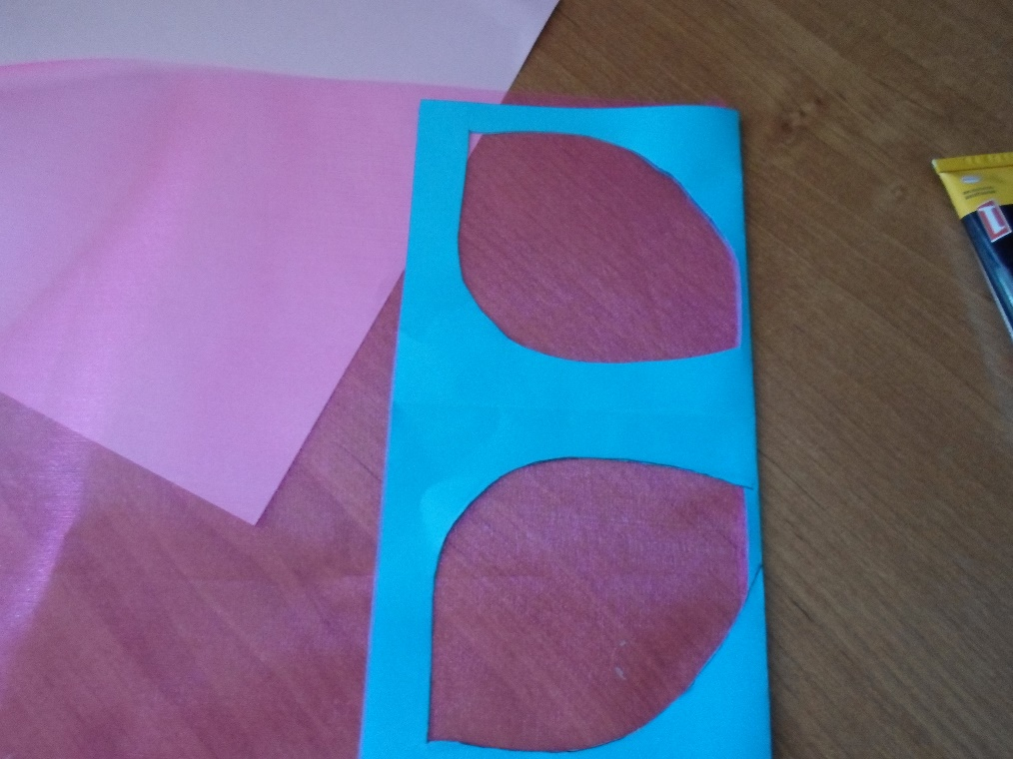
На одну половину положить органзу, закрыть лист и тщательно придавить края

Slide 7
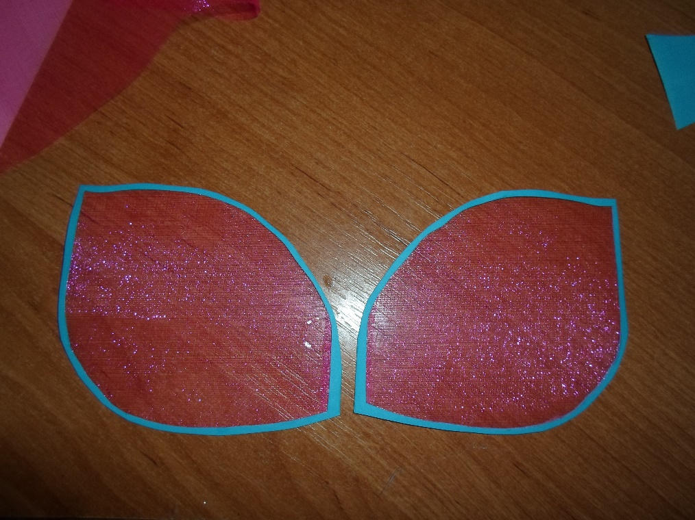
Дать подсохнуть, можно этим временем сделать ещё одну пару крыльев, затем вырезать крылья отступая от края не более 0,5 см.

Slide 8
Вырезаем вторую пару крыльев, которую можно сделать другим цветом, пожеланию.

Slide 9
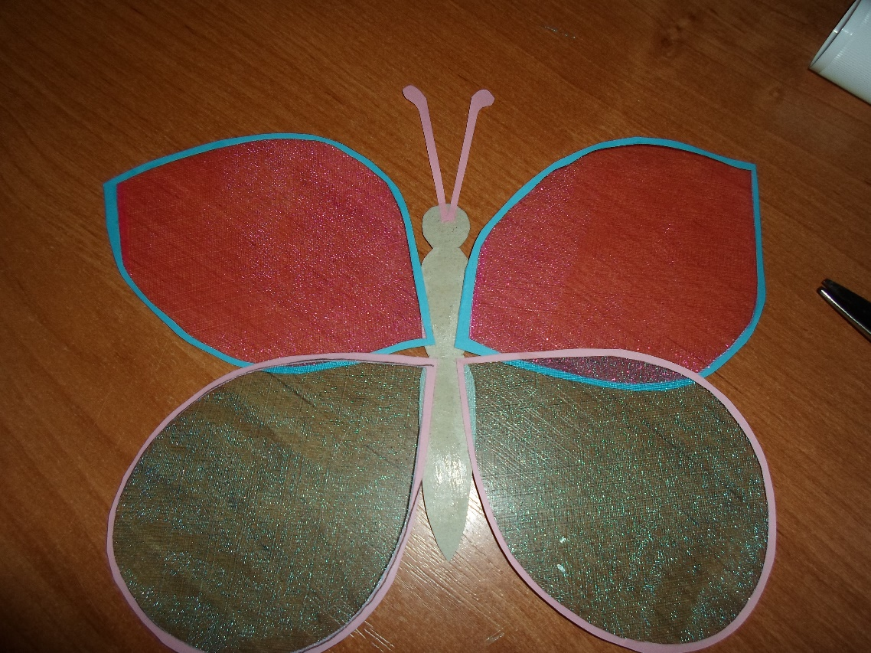
Вырезаем туловище бабочки и усики, крылья тем же клеем приклеиваем к одной половине туловища и накрываем второй половиной.

Slide 10
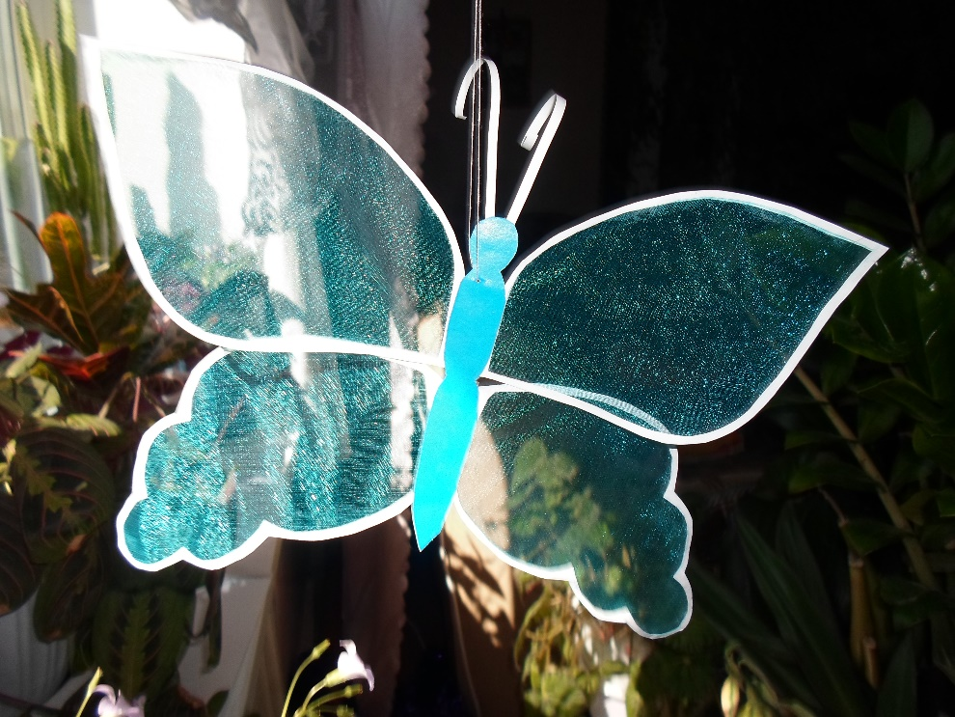
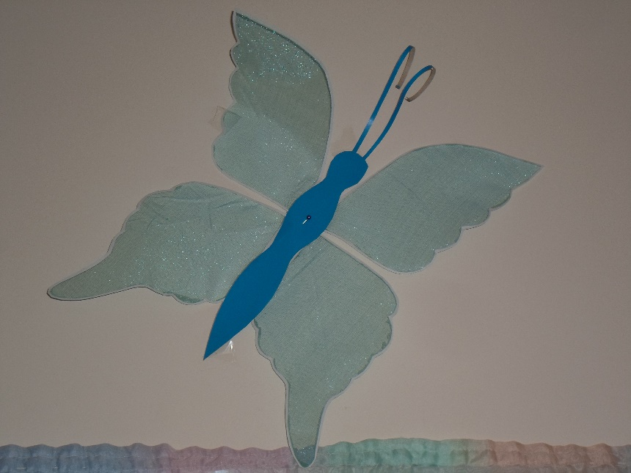
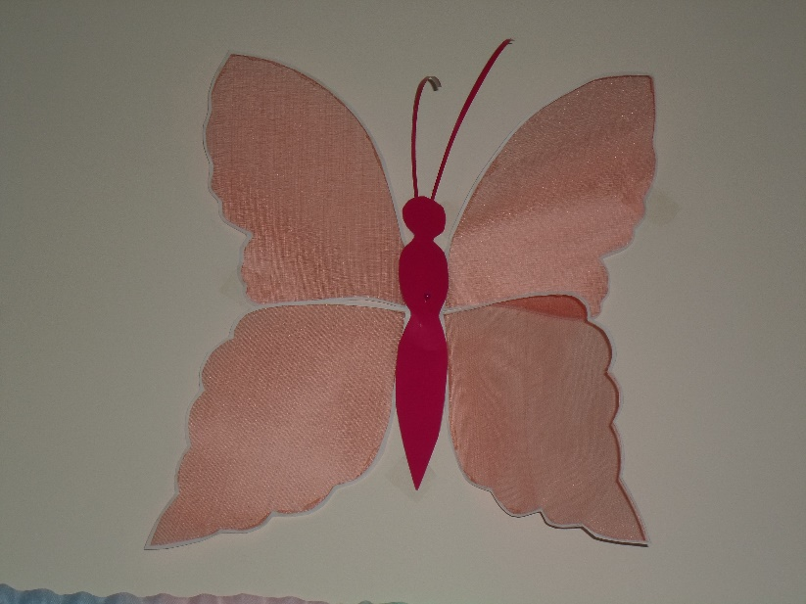
Бабочка готова! Форма крыльев может быть разнообразной и размер то же. Удачи в работе!

Slide 11
Информационные источники
Фон Уголок Декор
Вы можете использовать
данное оформление
для создания своих презентаций,
но в своей презентации вы должны указать
источник шаблона:
Фокина Лидия Петровна
учитель начальных классов
МКОУ «СОШ ст. Евсино»
Искитимского района
Новосибирской области
Сайт http://linda6035.ucoz.ru/

